Slide 1
小球碰撞效果的实现
分享人：燕春兰

Slide 2
目录
一、效果观看
二、JBox2D框架介绍
三、用法分析
四、代码实现

Slide 3
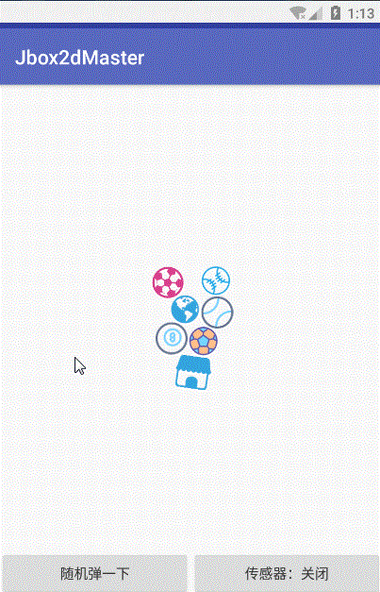
一、效果观看

Slide 4

二、JBox2D框架介绍
1.介绍
jbox2D 物理引擎原版 Box2D 是采用C++编写的，后来扩展到java，as等多种版本。著名手机游戏愤怒的小鸟便是采用jbox2D物理引擎。不过java版的jbox2D引擎性能不如C++环境下运行的性能好。在性能配置比较好的手机上面，jbox2D效果也是不错的。
2.网址
git : https://github.com/jbox2d/jbox2d

Slide 5
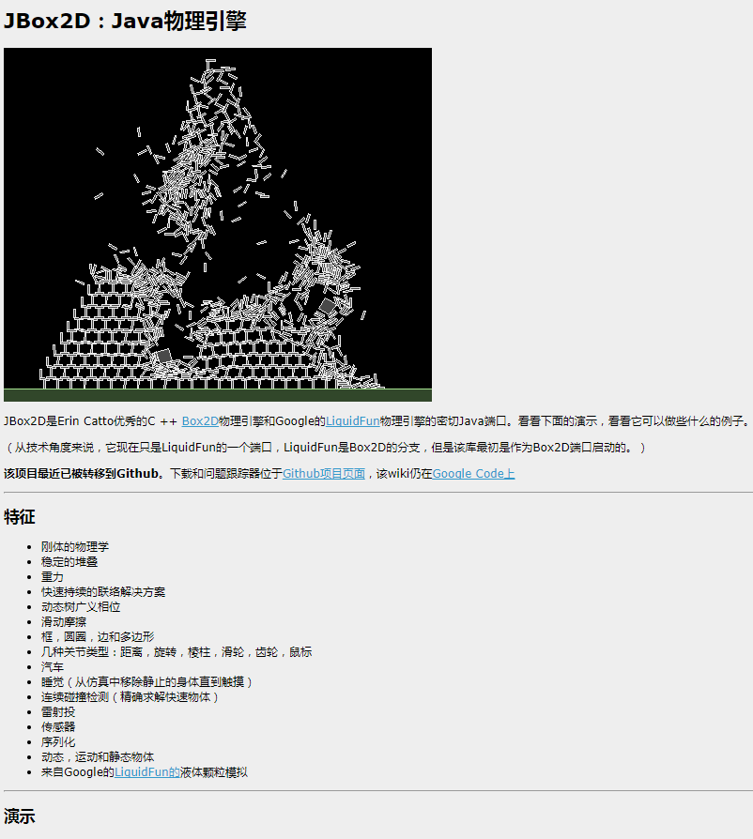
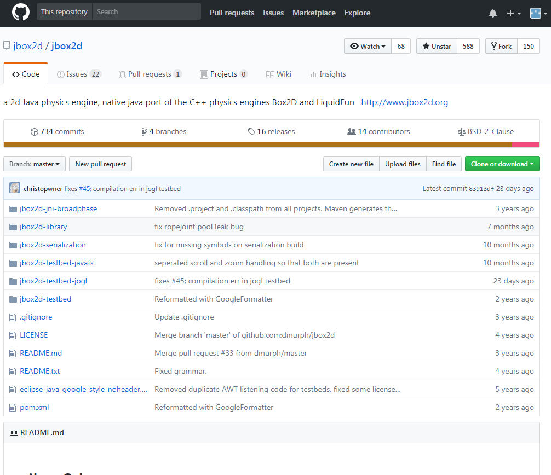

Slide 6
三、用法分析
1.几个文字概念
世界(world) ： 一个物理世界就是物体，形状和约束相互作用的集合，Box2d支持创建多个世界，但这通常是不必要的
刚体(rigid body) / 物体(body)： 一块十分坚硬的物质，它上面的任何2点之间的距离是完全不变的，它们就像钻石那样的坚硬
形状(shape)： 一块严格依附于刚体的2D碰撞几何结构，形状具有摩擦和恢复的材料性质
约束： 一个约束就是消除物体自由度的物理连接，在2D中，一个物体有3个自由度（水平，垂直，旋转），比如秒针，固定后，消除了像x，y的自由度，只剩下旋转一个自由度

Slide 7
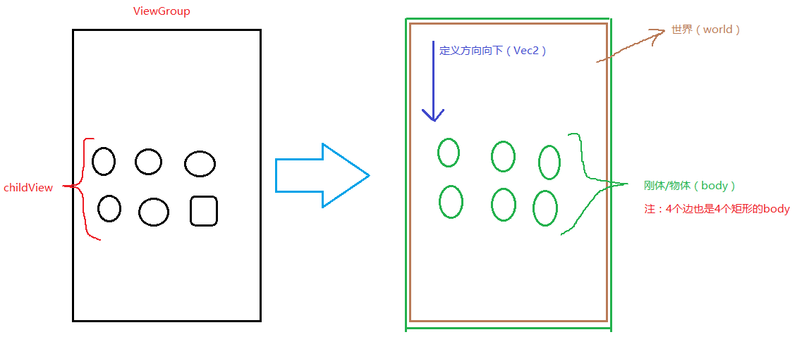
2.原理图

Slide 8
3.原理讲解
jbox2d物理引擎并不负责view的绘制，只负物理数据的计算和分析，如物体的密度，质量，摩擦力，速度，碰撞力，恢复力。
在安卓中一个view代表了一个物体，也就是刚体，通过view和刚体的绑定(View.setTag(id,body))并设置初始参数，最后不停的draw，再从绑定的刚体中取出参数绘制到界面上，如此循环。而物体的所有物理参数都由jbox2d物理引擎帮助我们完成

Slide 9
4.用法步骤
1>. 创建世界
对于box2d来说，最重要的就是创建一个物理世界，来管理和模拟这个世界里的所有的物体状态
val gravity=Vec2(0f, 10.0f)
val world = World(gravity)
2>. 在世界中创建物体
val bodyDef = BodyDef()
bodyDef.setType(BodyType.DYNAMIC) // STATIC 静态 DYNAMIC 动态
bodyDef.position.set(x, y) // 设置位置
val body = world.createBody(bodyDef)

Slide 10
3>. 给物体设置参数
val box = PolygonShape() // 定义形状: PolygonShape 矩形 CircleShape 圆形
box.setAsBox(boxWidth, boxHeight)
val fixtureDef = FixtureDef()
fixtureDef.shape = box
fixtureDef.density = density // 密度
fixtureDef.friction = friction // 摩擦系数
fixtureDef.restitution = restitution // 补偿系数
body.createFixture(fixture) // 设置参数

Slide 11
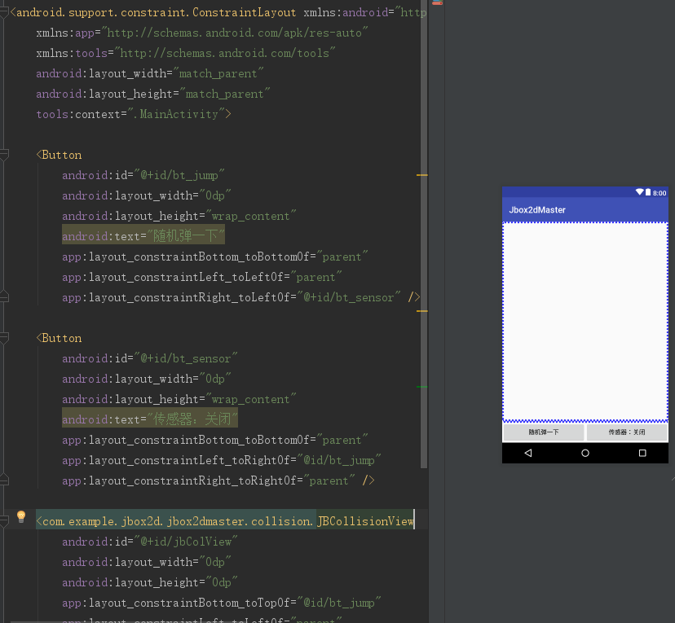
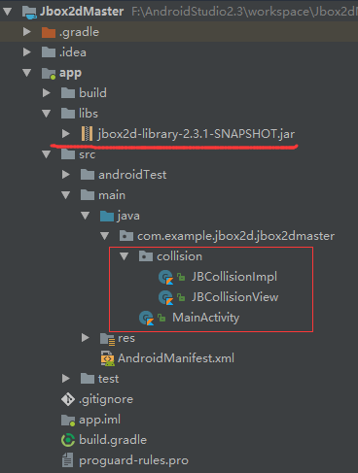
四、代码实现
1.项目组成

Slide 12
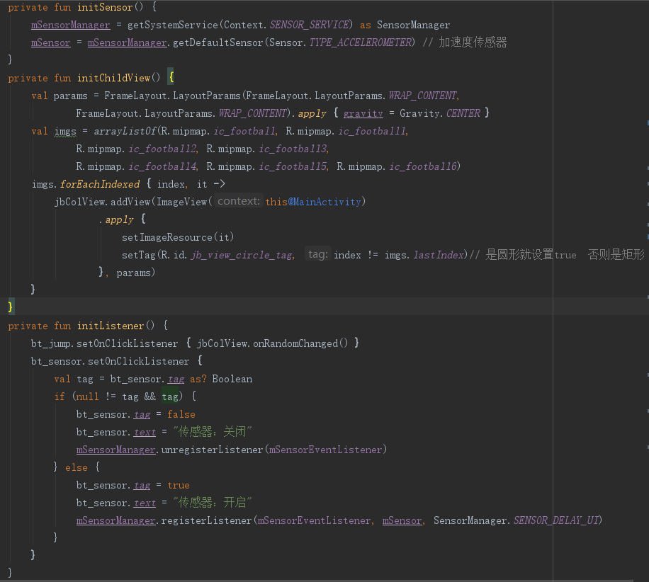
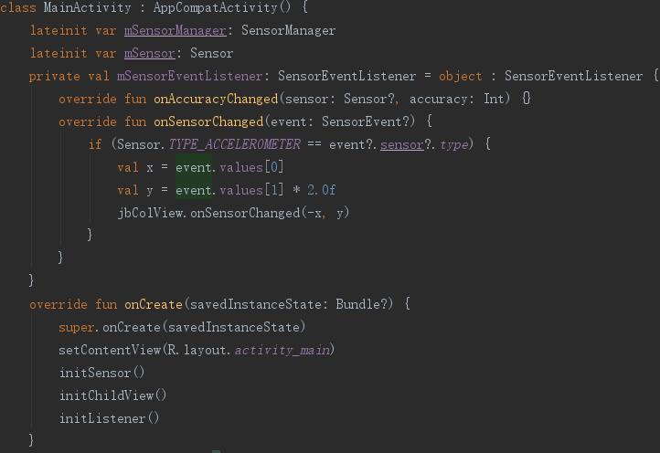
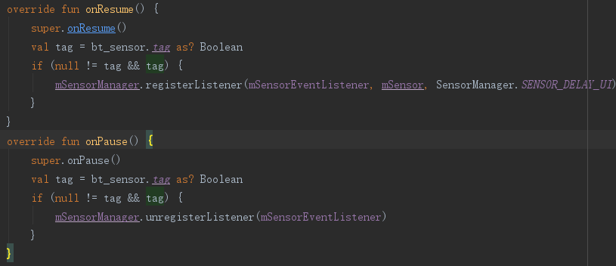
2.MainActivity

Slide 13
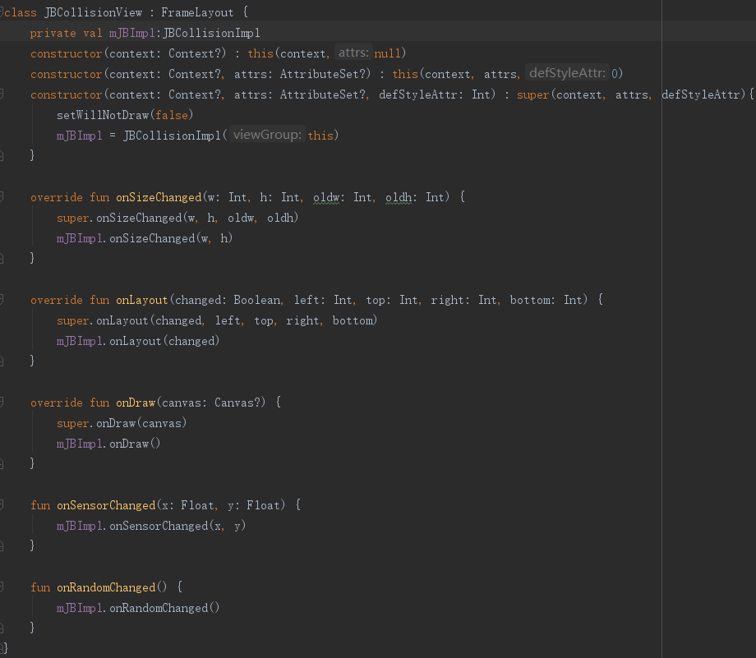
3.JBCollisionView

Slide 14
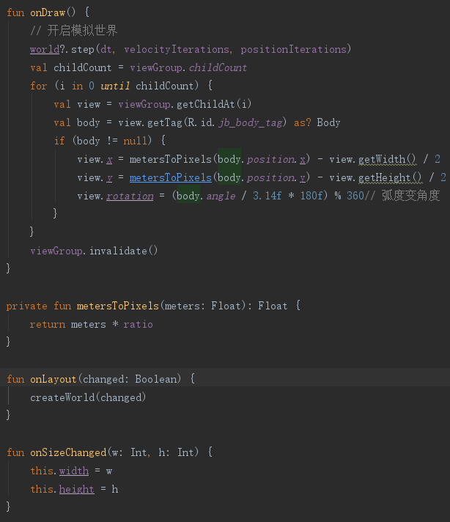
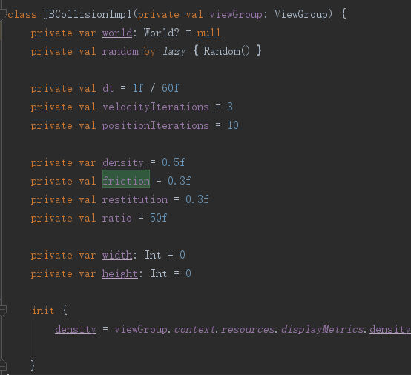
4.JBCollisionImpl

Slide 15
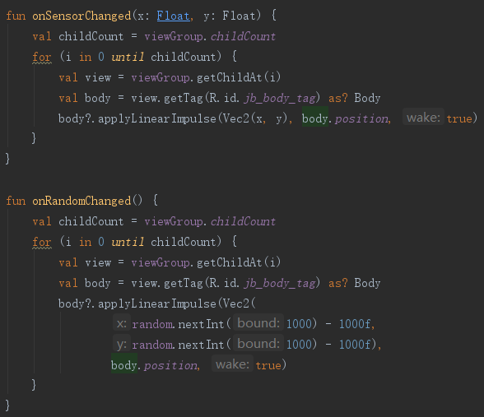
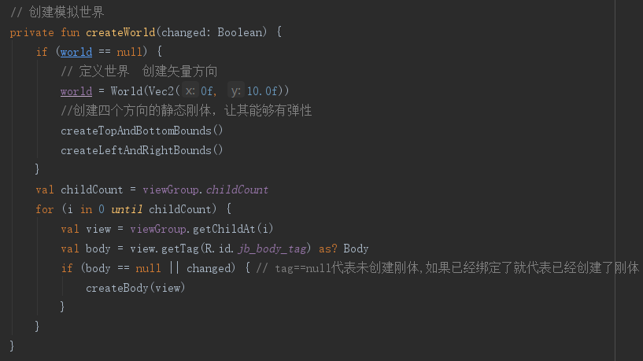

Slide 16
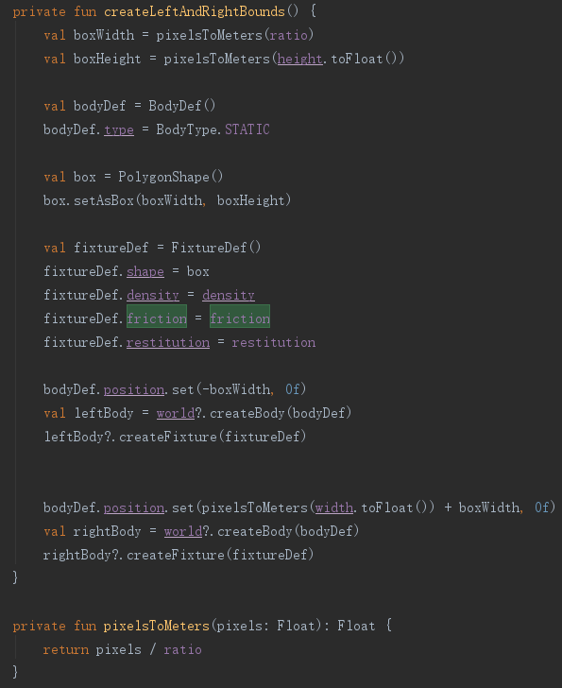
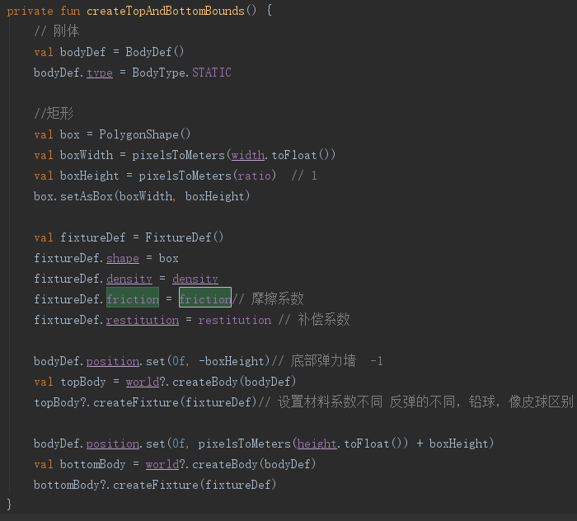

Slide 17
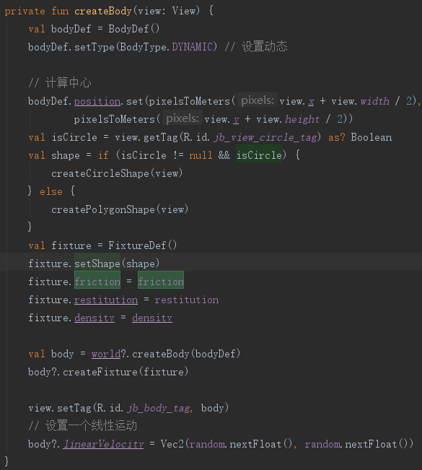
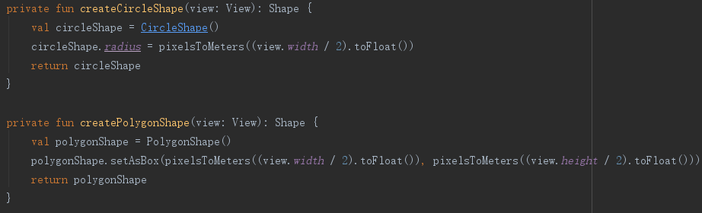

Slide 18
谢谢大家

